Slide 1
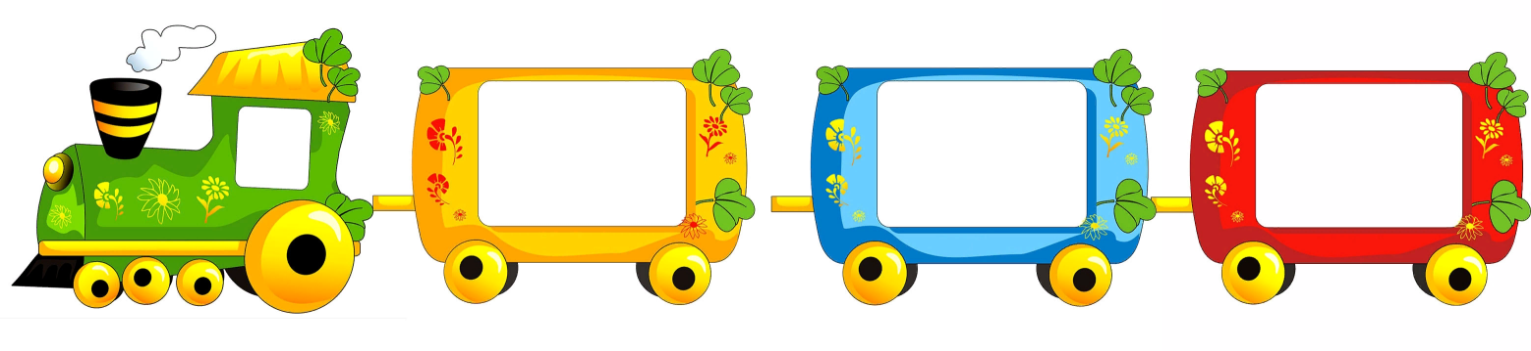
Интерактивные игры для дошкольников «Сделано с душой»
Интерактивная игра
«Логика. Игрушки»
?
?
?
?
Шкелтиньш О.Р.

Slide 2


?

Slide 4
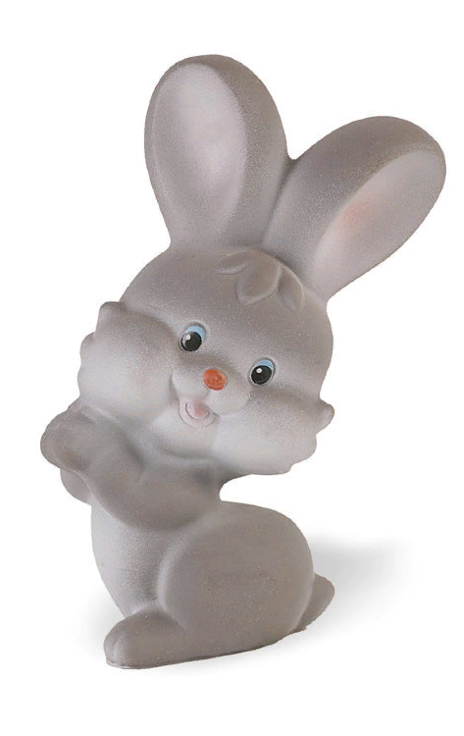

?

Slide 6
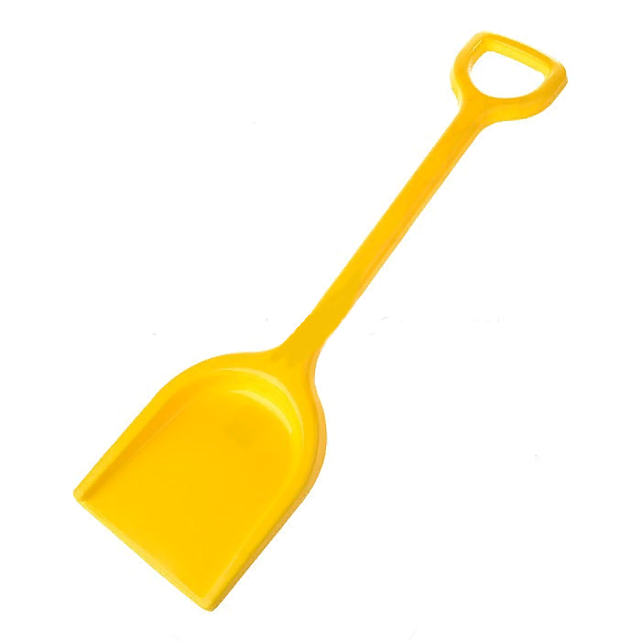

?

Slide 8
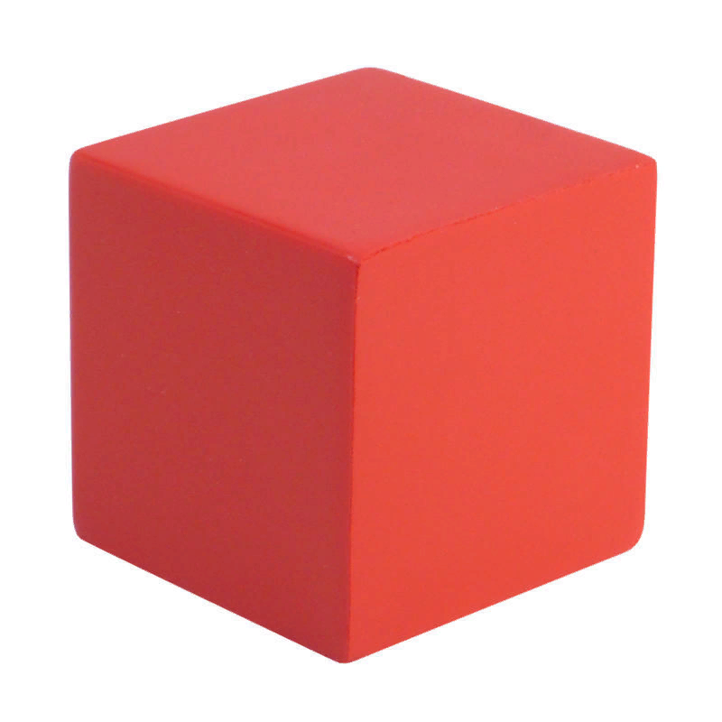

?

Slide 10

?

Slide 12


